Slide 1
第1课 你好
Dì-yī kè Nǐ hǎo
1
山东大学

Slide 2
生词
人 rén N person(sing.) / people(pl.)
请 qǐng V please
坐 zuò V to sit
谢谢 xièxie V to thank
不用谢 búyòng xiè IE You are welcome.
老师 lǎoshī N teacher
您 nín Pron you
好 hǎo Adj good
你 nǐ Pron you
叫 jiào V to be called
什么 shénme QPr what
名字 míngzi N name
我 wǒ Pr I;me
是 shì V to be (am/is/are)
哪 nǎ QPr which
国 guó N country
语法
汉语的语序
The word order in Chinese
疑问代词：什么、哪
The question pronouns “什么”and“哪”
“是”字句 The “是”sentences

Slide 3
生词
WORDS

Slide 4
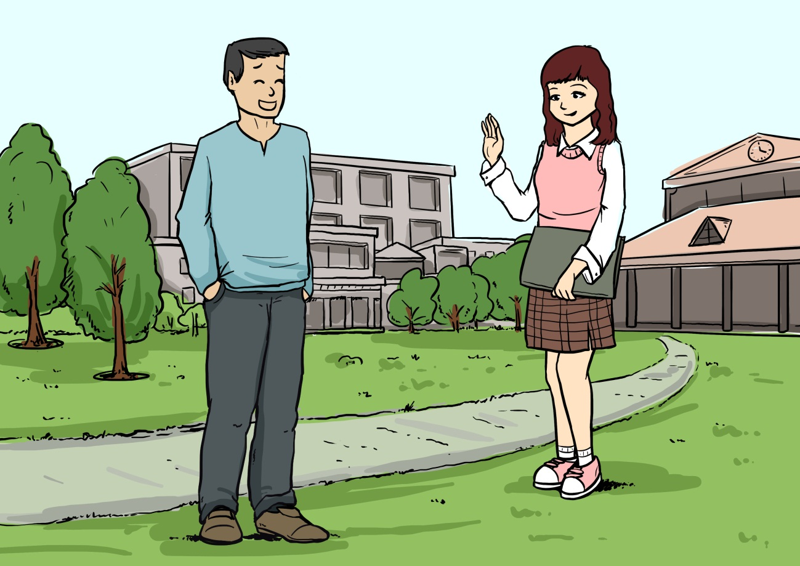
你
好
Pron
Adj
你好！
你好！

Slide 5
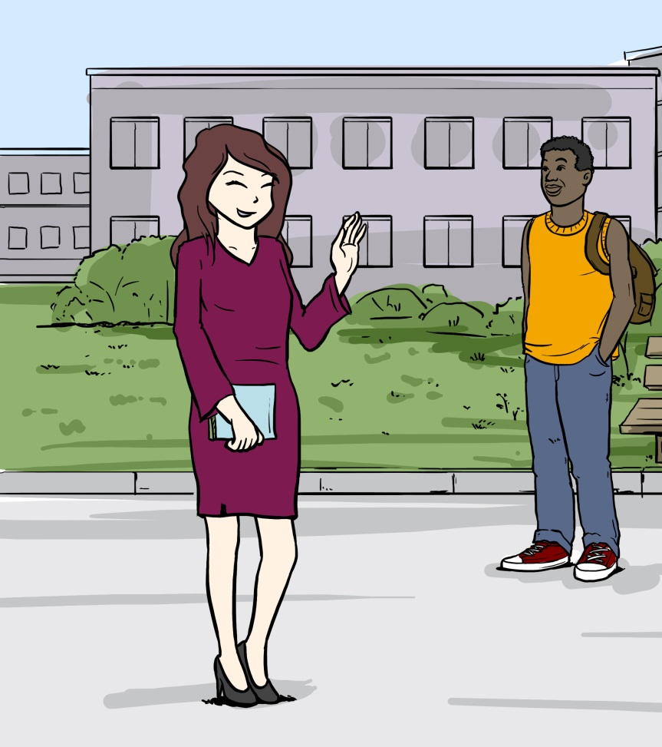
老师好！
你好！
老师
N

Slide 6
您好！
你好！
您
Pron

Slide 7
我
叫
我叫李白。
Pron
V
李白
Lǐ Bái
你叫什么名字？
名字
N

Slide 8
我叫李白。
李白
Lǐ Bái
你叫什么？

Slide 9
国
人
你是哪国人？
我是中国人。
我是____人。
N
N
Hánguó
Fǎguó
zhōng
Déguó
Měiguó

Slide 10
A：李白是哪国人？
B：李白是法国人。

Slide 11
A：老师是哪国人？
B：老师是中国人。

Slide 12
请
请坐！
V
坐
V

Slide 13
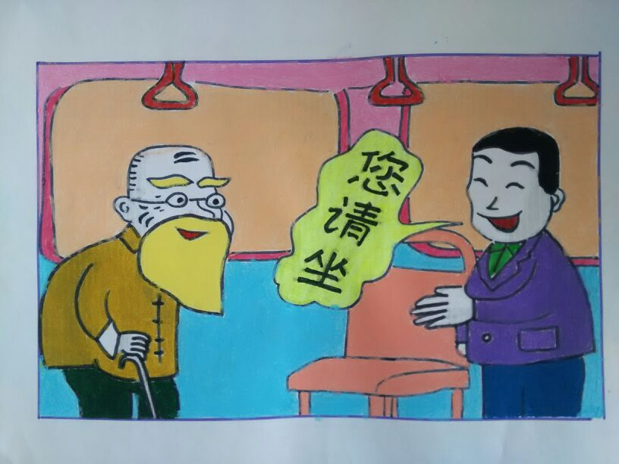
谢谢
谢谢！
V

Slide 14
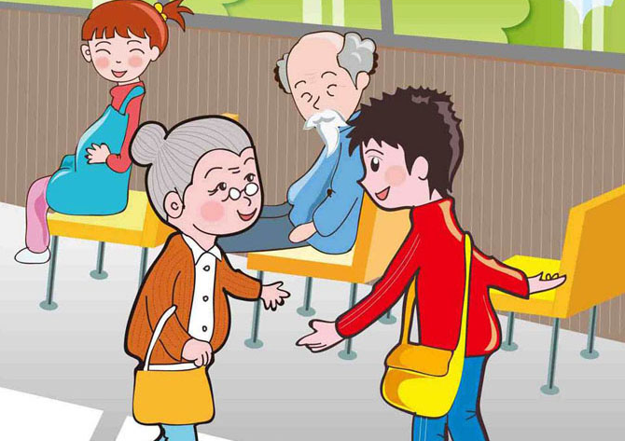
请坐！
谢谢！
不用谢！
不用谢
IE

Slide 15
语法
GRAMMAR

Slide 16
汉语的语序 The words order of Chinese
主语(Subject) + 谓语(Predicate) + 宾语(Object) 。
我 叫 李白。
我 是 老师 。
李白 是 法国人。

Slide 17
叫
我
谢名

Slide 18
我
叫
谢名

Slide 19
我
老师
是

Slide 20
我
是
老师

Slide 21
你
哪国人
是

Slide 22
你
是
哪国人

Slide 23
疑问代词：什么、哪 The interrogative pronouns “哪”and “什么”
李白是法国人。→
我叫李白。 →
李白是哪国人？
你叫什么？

Slide 24
你叫什么名字？
我叫_____。
我是_____人。
你是哪国人？

Slide 25
“是”字句 The “是”sentences
我是李白。
我是老师。
李白是法国人。
老师是中国人。

Slide 26
你是哪国人？
A.我是法国人。
B.我是老师。
C.我是李白。

Slide 27
小结
SUMMARY

Slide 28
生词
人 rén N person(sing.) / people(pl.)
请 qǐng V please
坐 zuò V to sit
谢谢 xièxie V to thank
不用谢 búyòng xiè IE You are welcome.
老师 lǎoshī N teacher
您 nín Pron you
好 hǎo Adj good
你 nǐ Pron you
叫 jiào V to be called
什么 shénme QPr what
名字 míngzi N name
我 wǒ Pr I;me
是 shì V to be (am/is/are)
哪 nǎ QPr which
国 guó N country
语法
汉语的语序
The word order in Chinese
疑问代词：什么、哪
The question pronouns “什么”and“哪”
“是”字句 The “是”sentences

Slide 29
